Slide 1


计算机网络
课程实验
赵邑新
Nov.24,2000
1教104，第二节

Slide 2
主要内容
实验环境
实验安排
实验内容
    实验准备
    实验一：实现数据链路层协议
    实验二： FTP的设计和实现
    实验三：协议状态机的简单实现
    选做实验: 传输控制协议的简单实现
实验要求

Slide 3
实验环境
地点：计算机系，东主楼，9区414室
硬件
  SUN ULTRA-5 约30台
  SUN ULTRA-10 1台 —— 服务器
  由2个16口的HUB通过级连形成局域网。
软件
  SUN SOLARIS 2.5.1 OPENWIN
  NIS PLUS
  gcc 编译器

Slide 4
实验安排
每位同学具有独立的帐号，对于学号在971209到971380之间的同学，帐号为 ne0 ＋ （学号后三位 － 200，并补0补足三位）其他同学可向辅导教师申请一个帐号。所有同学选定帐号后，统一登记，以便于实验及检查。
上机时间24学时： 第八周至第十六周共九周（十六周主要是检查），每班每周一次，另有一次自由上机时间,每次3小时，有辅导教师负责指导、答疑和检查。
各班学习委员或班长说明各班的上机时间，经协调后最终确定

Slide 5
实验安排（续）
实验检查采用阶段检查方式：每个实验都将应当在规定的时间内完成，过期视为未完成该实验，以避免期末集中检查产生的诸多不良问题。
具体时间分配：
  第8，9周 熟悉环境和实验一，第10周检查
  第10，11，12周，实验二，第13周检查
  第13，14，15周，实验三，第16周检查
可以提前但不能拖后

Slide 6
实验内容

Slide 7
实验准备
上机基本操作
  开机与关机
    开机：打开主机后部的开关，并且打开显示器开关（显示器正面最右边按钮）
    关机：首先退出用户自己的帐号，回到系统提示登录状态
    Login: halt
    Password : halthalt （连续输入两个halt作为密码）出现ok后，同时按住Shift键和键盘最右上角的键可以关闭系统，并关闭主机后部开关，并且关闭显示器。

Slide 8
实验准备（续）
  修改密码
    第一种情况
    ne0008 >passwd
    passwd: Changing password for ne0008
    Enter login(NIS+) password: net123
    New password:net345
    Re-enter new password:net345
    NIS+ password information changed for ne0008 NIS+ credential information changed for ne0008

Slide 9
实验准备（续）
    第二种情况，这种情况比较常见
    ne0025 >passwd
    passwd: Changing password for ne0025
    Enter login(NIS+) password: net123
    The password you entered differs from your secure RPC password. To reencrypt your credentials with the New login password, please enter your old Secure RPC password: nisplus
    New password:net345
    Re-enter new password:net345
    NIS+ password information changed for ne0025 NIS+ credential information changed for ne0025

Slide 10
实验准备（续）
网络基本操作
  远程登录操作：从本机登录到另外一台机器上。
  ftp文件传送操作:在本机和另外一台主机之间传送文件

Slide 11
实验概述
应 用 层
文件传输协议FTP
传 输 层
传输控制协议TCP
协议状态机
网 络 层
数据链路层
协议5/协议6
物理层

Slide 12
实验一：实现数据链路层协议
计算机网络的数据链路层协议保证通信双方在有差错的通信线路上进行无差错的数据传输，是计算机网络各层协议中通信控制功能最典型的一层协议。
为了更好地掌握“滑动窗口”技术，要求在一个数据链路层的模拟实现环境中，用C语言实现“退回到N重发”的滑动窗口协议（协议5）和“选择重发”的滑动窗口协议（协议6）。

Slide 13
实验二：FTP的设计和实现
文件传输协议FTP是一个最基本的应用层协议。本实验环境中已经提供了一个 FTP 实现。希望通过本实验能够了解FTP的具体实现细节。
实验室中已经提供开发系统 —— 4.3 BSD UNIX中进程通信的Socket编程接口。利用这个开发环境，设计和实现一个简单的文件传输协议。

Slide 14
实验二：FTP的设计和实现
用Socket编程接口编写两个程序，分别为客户端程序（client.c）和服务器端程序（server.c），服务器端程序在后台进行时，运行客户端程序，应能够实现以下功能：
  get: 获取远方的一个文件；
  put: 传送给远方一个文件；
  pwd: 显示远方的当前目录；
  dir: 列出远方当前目录下的内容；
  cd: 改变远方的当前目录；
  ?：显示可以提供的命令，即Help；
  quit: 退出返回。

Slide 15
实验二：FTP的设计和实现
通过Socket的一系列操作来实现进程间
的通信，从而实现FTP。
server.c
client.c
开发环境——提供各种函数调用和接口

Slide 16
实验二：FTP的设计和实现
通过Socket的一系列操作来实现进程间的通信，从而实现FTP。
Serving Process
Client Process
socket()
socket()
bind()
listen()
accept()
connect()
read()
write()
write()
read()
close()
close()

Slide 17
实验三：协议状态机的简单实现
状态机是协议描述的重要方式之一，也是协议实现中的重要依据，简单说来，协议的状态机由一组变迁构成，每个变迁的形式为：
  当前状态 ＋ 输入 ――> 输出 ＋ 下一个状态

Slide 18
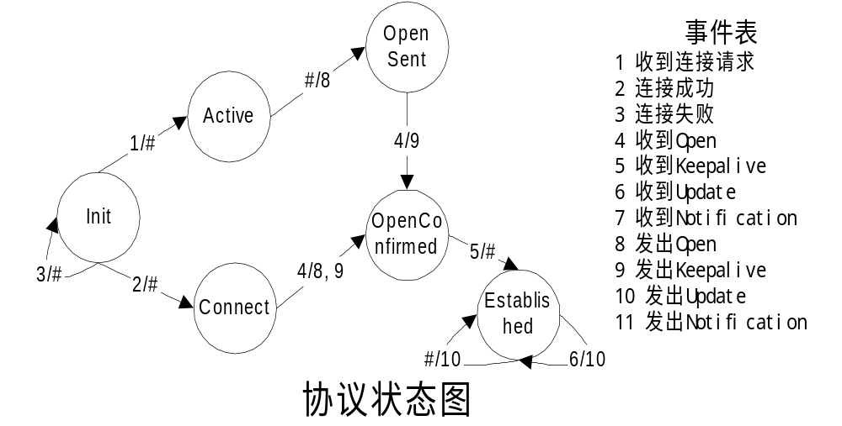
实验三：协议状态机的简单实现（续）

Slide 19
实验三：协议状态机的简单实现（续）
帧结构定义
  0－15字节：全FF（16进制）
  16-17字节：无符号整数，长度域
  18字节 ：帧类型
    1 OPEN
    2 UPDATE
    3 NOTIFICATION
    4 KEEPALIVE
  19字节－ ：数据域，变长

Slide 20
实验三：协议状态机的简单实现（续）
实验要求
  使用TCP服务作为底层通信支持。
  程序能够接收连接请求
  程序能够主动和指定的目的地址建立连接
  程序能够进行重复连接检测和消除
  程序可以处理四种帧，能够发现错误并报告
  监听端口和对方地址及端口应当可以作为参数制定

Slide 21
实验三：协议状态机的简单实现（续）
实验帮助
  状态机的实现
    条件判断方式
    表格方式
  重复连接检测和消除

Slide 22
选做实验一：TCP的简单实现
TCP/IP协议是目前在Internet上主要采用的传输技术。TCP协议在TCP/IP协议族中是比较复杂的。它为两个任意处理速率的、使用不可靠IP连接机制的机器之间的通信提供可靠的、具有流量控制的、端到端的数据流服务，在整个的网络体系结构中占有非常重要的地位。

Slide 23
选做实验一：TCP的简单实现
TCP协议实现所提供服务的特点：
  面向连接（Connection Orientation）
  完全可靠（Complete Reliability）
  全双工通信（Full Duplex Communication）
  流接口（Stream Interface）
  可靠的连接建立（Reliable Connection Startup）
  完美的连接终止（Graceful Connection Shutdown）

Slide 24
选做实验一：TCP的简单实现
TCP使用IP来携带数据。每一个TCP消息封装在一个IP数据报后通过互联网。当数据报到达目的主机，IP将数据报的内容传给TCP。
本实验的目的是让学生了解TCP协议的机制及其实现结构，加深对TCP中 “三次握手”、“滑动窗口”等概念的理解。

Slide 25
选做实验一：TCP的简单实现
测试程序1
测试程序2
TCP
TCP
ipsend(), iprecv()
TCP提供的服务：
tcp_write,tcp_read,tcp_close,
tcp_bind, tcp_listen,tcp_accept,tcp_connect

Slide 26
选做实验一：TCP的简单实现
TCP的实现要求：
  不要求对于TCP的复用，只要支持一个连接即可。
  不要求对于TCP选项（Option）的处理，因而避免了“最大段长”的协商问题。
  在控制位（Control Bits）中，只要支持SYN、FIN、ACK，不用考虑RST、URG、PSH。
  不考虑TCP报文失序到达的问题，确认机制使用“否定性确认”机制（NAK：Negative Acknowledgement）。
  只考虑滑动窗口的控制而不考虑拥塞控制，即不实现Slow Start算法。
  超时重传时间的时间使用常数，不用动态计算。

Slide 27
选做实验一：TCP的简单实现
测试过程要求
为了检验TCP实现的正确性，需要利用TCP向上提供的接口编制两个应用程序。一个作为Server，一个作为Client。
  （1）启动Server，使Server进入listen状态。
  （2）启动Client，与Server建立连接。
  （3）Client向Server传输一定数量的数据。
  （4）Client主动关闭连接。
  （5）Server关闭连接。

Slide 28
选做实验一：TCP的简单实现
这是一个标准的Client-Server的通信过程，涉及了TCP的主动打开（Active Open）、被动打开（Passive Open）、连接的建立（三次握手）、数据的传输（包括滑动窗口的处理）、连接的关闭（三次握手）等内容。由于规定的向上接口与一般的Socket接口很类似，所以可以象编写一般的Socket程序那样来编写测试程序。

Slide 29
选做实验一：TCP的简单实现
TCP的实现结构一般为3个进程：
  Input：负责处理到来的TCP报文。
  Output：负责发送TCP报文。
  Timer：负责管理TCP的时钟。
这3个进程间有一些共享数据（如TCB：Tcp Control Block），所以不能直接采用UNIX系统提供的进程。建议用UNIX下提供的线程来实现以上的三个进程。在测试时，用户的测试程序（Client和Server）也应当作为线程，与以上的三个TCP线程共同运行于一个UNIX进程中。

Slide 30
实验要求

Slide 31
实验环境
实验一为必做实验，其实验环境放在/export /home/student/experiment/exp1目录下，可拷贝至自己的目录下。
实验二为必做实验, 一个简单的socket的示例程序放置在/export/home/student/experiment /exp2目录下，可用于参考。
实验三为必做实验
选做实验的参考资料在/export/home/student/experiment /opt及ip_sources下

Slide 32
实验验收
实验检查分为上机检查和书面实验报告。
阶段检查
    实验一第10周检查，并提交实验报告
    实验二第13周检查，并提交实验报告
    实验三第16周检查，并提交实验报告
在最后成绩的实验分值中上机检查占70%，书面实验报告占30%。选做实验满分为30%
负责实验辅导和检查的研究生有：赵邑新、王彬、盛利杰、韩博、吴茜、林云峰

Slide 33
要求同学们认真完成实验！
希望同学们通过实验有所收获！
欢迎同学们对于实验提出意见和建议！

